Slide 1


3-4 データマネジメント，
データ分析
（情報工学応用演習 II）
金子邦彦

Slide 2
ここで行うこと
自動でのグラフ作成
  円グラフ
  棒グラフ
  散布図
  線形近似
  ヒストグラム
データ分析
  分類（クラスタリング）

Slide 3
何の役に立つのか
データの管理や分析では、さまざまなグラフ（棒グラフ、円グラフ、散布図、ヒストグラム）や分析法が役に立つ
データに外れ値があるか？ の判定でも、さまざまなグラフ（線形近似）や分析法（クラスタリング）が役に立つ
外れ値とは、計測ミス、大きな誤差、装置の異常等により、大きく外れた値を持つデータのこと。

Slide 4
この実習の特徴
Python で自動化する
Excel よりも、きれいなグラフをめざす
Excel でできないこと（クラスタリング）も行う
Python の簡単なプログラムで行えるようにする
matplotlib, seaborn, scikit-learn を使用

Slide 5
実習の見どころ
線形近似
カーネル密度分布
自動分類（クラスタリング）

Slide 6
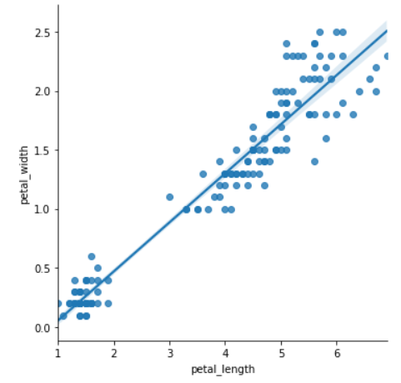
線形近似
互いの関係性（増加、減少）を直線で近似する
その直線を自動で得ることが可能

Slide 7
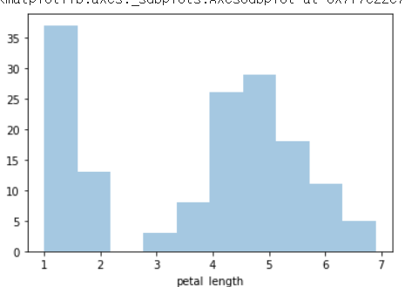
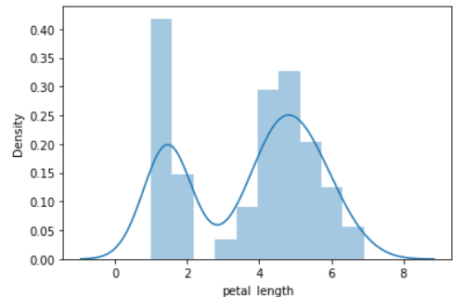
カーネル密度分布
元のヒストグラム
カーネル密度分布付き
ヒストグラムをなめらかにすることにより、密度／確率を推定する

Slide 8
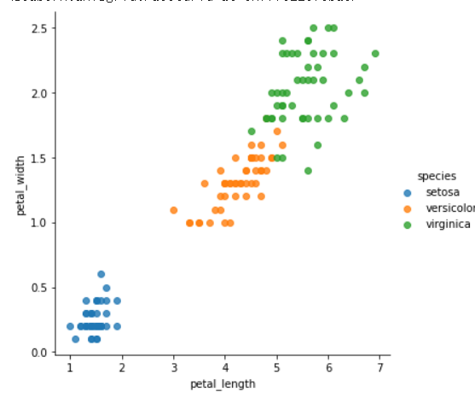
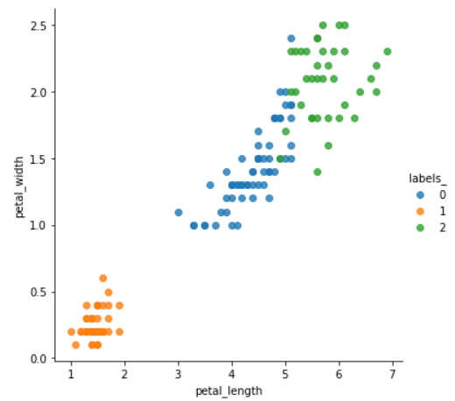
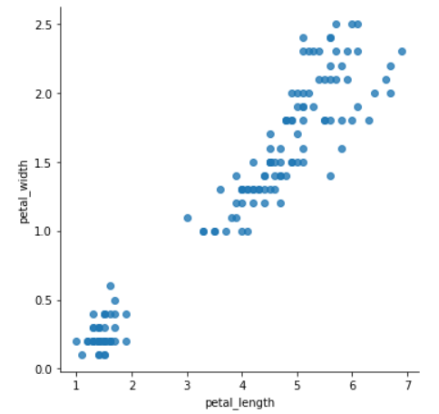
自動分類（クラスタリング）
元データ
（3種類の花のデータ）
自動分類
（クラスタリング）
種類情報なしのデータ

Slide 9
実習で気を付けて欲しいこと

Slide 10
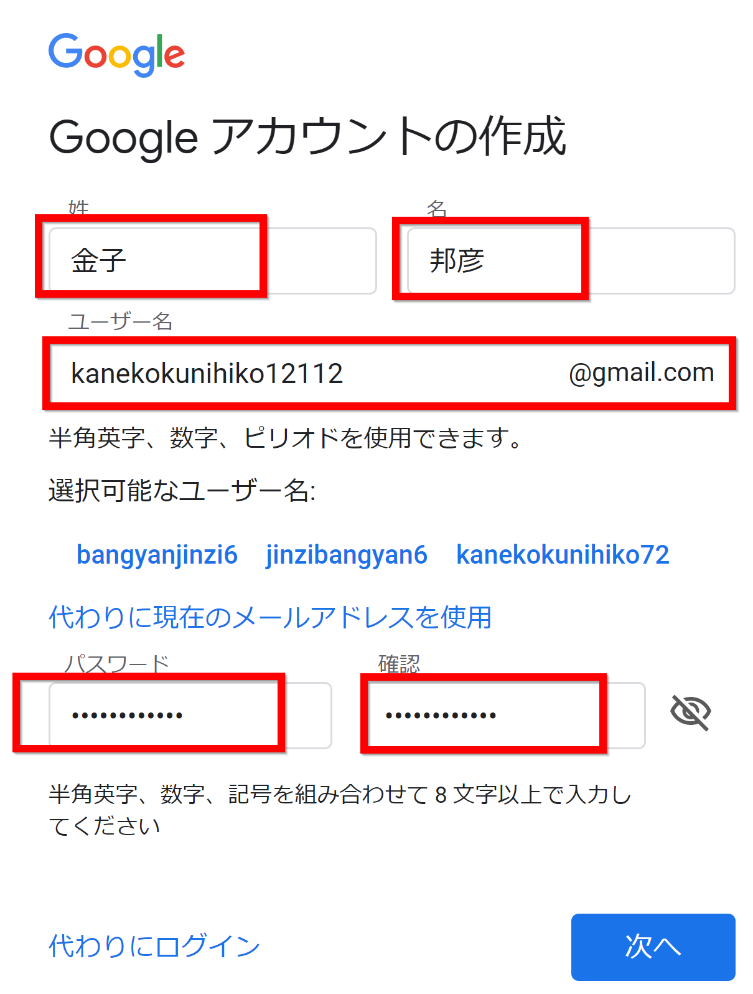
前準備
Google アカウントの取得が必要
次のページを使用
https://accounts.google.com/SignUp
次の情報を登録する
氏名
自分が希望するメールアドレス
＜ユーザー名＞@gmail.com
パスワード
生年月日，性別

Slide 11
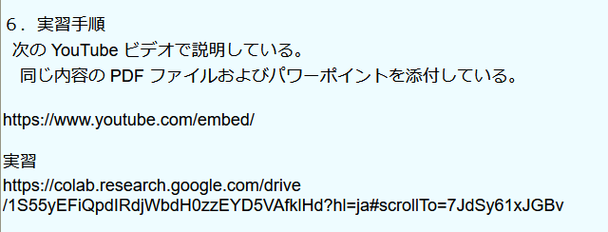
実習で気を付けて欲しいこと ①
実験で使う Google Colab のページ
URL は次の通り
https://colab.research.google.com/drive/1hY4O7yUV0zqcmHypRst1RnX2mt8_zatE?hl=ja#scrollTo=gIuquwzlcOck
URL は、セレッソのレポートの「6. 実験手順」にも記載

Slide 12
実習で気を付けて欲しいこと②
Google Colab を使う手順で説明している
Windows などのパソコンで動かすのは簡単
(興味のある人は各自で調べて試してみること）
Python のインストール
Windows のコマンドプロンプトを開き、次を実行
pip install matplotlib searborn scikit-learn

Slide 13
アヤメ属 (Iris)
◆多年草
◆世界に 150種. 日本に 9種.
◆花被片は 6個
外花被片（がいかひへん） Sepal
3個（大型で下に垂れる）
内花被片（ないかひへん） Petal
3個（直立する）
内花被片
外花被片

Slide 14
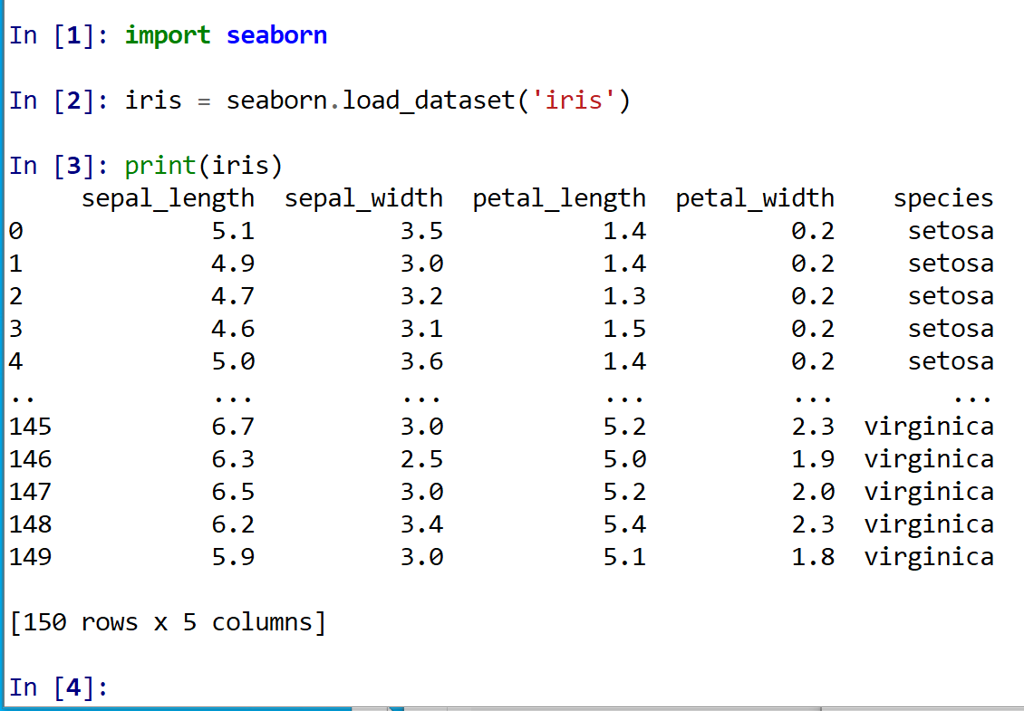
Iris Flower データセット
Iris Flower データセットは Python でも利用可能
Ronald Fisher, 1936年
3種のアヤメの外花被辺、内花被片の幅と長さを計測したデータセット
Iris setosa
Iris versicolor
Iris virginica
データ数は 50 × 3 種類

